Slide 1

Blockchain-платформы для бизнеса
Разбор существующих децентрализованных протоколов и их применение в бизнесе
Часть I

Slide 2
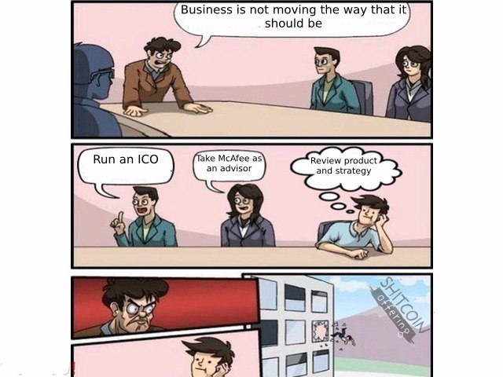

Slide 3

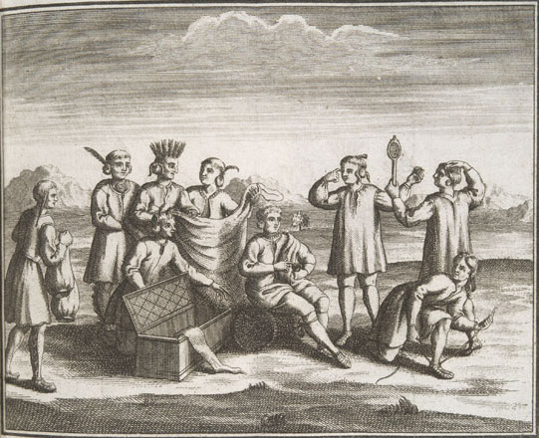

ДЕЦЕНТРАЛИЗАЦИЯ

Slide 4
КРАТКАЯ КЛАССИФИКАЦИЯ АССЕТОВ
Криптовалюты: Биткоин, Лайткоин и тд. Коренные монеты (криптовалюты), написанные на собственном блокчейне (включая форки, например Голос) Доп подразделения - анонимные криптовалюты (Монеро, З-кэш)
Токены: (первоначально colored coins по отношению к биткоин протоколу) Арагон, Энигма, Полимас и тд. По сути, монета выпущенная поверх уже существующего блокчейна \ протокола (не все блокчейна позволяют выпуск собственных токенов)
Доп классификация: секьюрити токены
Стейбл-токены: Токены чья цена привязана к другому активу за счет чего либо. Заслуживают отдельную категорию по той причине что внутри данной категории существуют несколько подкатегорий (именно “за счет чего” они якобы привязаны):
привязка через блокчейн: Коллатерал - битюсд, Алгоритмы - мейкер\дао
привязка без блокчейна: К “реальным” активам - реал или цркоин, к “бумаге” (к нечему) - тефер
привязка с блокчейном, но через третьих лиц - К реальным активам - диксидао
Иные: десентралэнд \ крипто-котики
Протоколы: Эфириум, Кардано и тд. Технология позволяющая строить поверх себя аппликации, писать смарт контракты, выпускать свои токены и т.д. Существует подкатегория - распределенные реестры: ИОТА, Хэш-Граф. Все тоже самое, но без блокчейна как такового

Slide 5

ТРЕНДЫ

Slide 6
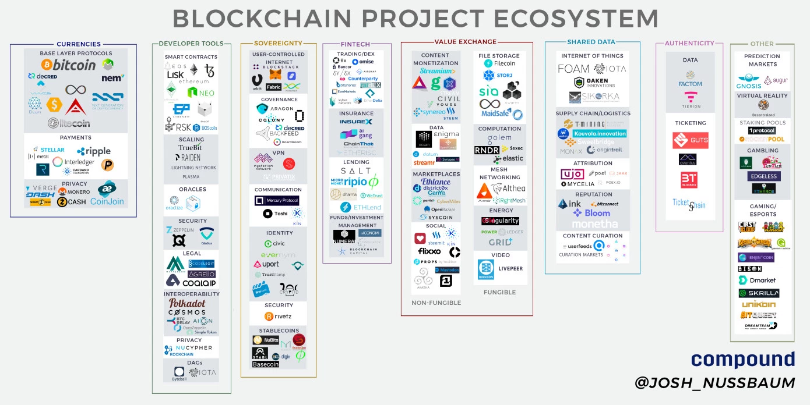
СЕКТОРА РЫНКА

Slide 7
СЕКТОРА РЫНКА
Криптовалюты, которые делятся на “фундаментальные” протоколы, системы платежей и анонимные криптовалюты
Проекты нацеленные на разработчиков, с такими категориями как: умные-контракты, масштабируемость, оракулы, безопасность, ДАГи (Направленный ациклический граф - в котором отсутствуют направленные циклы, но могут быть «параллельные» пути, выходящие из одного узла и разными путями приходящие в конечный узел, то есть отсутствуют направленные циклы \ пути, начинающиеся и кончающиеся в одной и той же вершине), приватность, лигал и меж-общение (протоколы проколов)
Финтех, это - биржи и торговые площадки, страхование, рынок займа и рынок инвестиций
Любоптыная категория под названием “сувернитет” (управление через криптографию, алгоритмы и консенсус), в которую входят: юзер контролируемый интернет, собственно само “управление” (или а-ля “госуправление”), ВПН, коммуникации, верификация личности, безопасность, стейбл коины
Обмен “ценностью” (без централизации). Подгруппы: монетизация контента, дата, рыночно-торговые площадки, социальные сети (эта подгруппа не взаимозаменяемая, то есть, позволяет пользователю получить выгоду напрямую, без посредника, но не имеет возможности масштабирования записываемой информации). И вторая подгруппа - взаимозаменяемая. Сюда входят: хранение файлов, вычислительные мощности, сетевая топология (узлы в виде коммутаторов и высокая отказоустойчивость), энергетика, видео контент
Распределенная дата (информация). В которую входят: интернет вещей, логистика, присвоение и оригинальные источники (например монетизация авторства), репутация, курация контента
Аутентичность, как еще один уровень доказательства того что то что записано в блокчейн, является правдивым. Сюда включены: Дата и биллетирование
Другие категории: Рынки предсказания, виртуальная реальность, стейкинговые пулы (а-ля депозитарии токенов), игровой бизнес и е-спорт, азартные игры

Slide 8
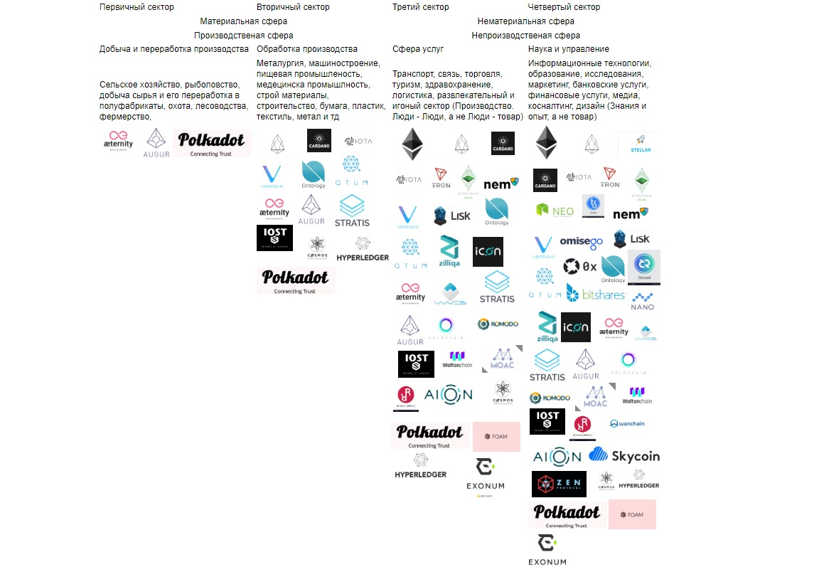
СЕКТОРА РЫНКА

Slide 9

ВЫБОР ПРОТОКОЛА
Моему бизнесу нужен открытая или закрытая кодовая база?
Какой уровень приватности нужен моему бизнесу?
Для кого мой бизнес, кто ЦА?
Моему бизнесу нужен блокчейн с открытым доступом или блокчейн с частично закрытым доступом?
Для кого мы проводим транзакции? Кто их будет проводить? Зачем?
Простота настройки под мой бизнес
Уровень масштабируемости \ Вопросы регуляторики или их отсутствие \ Язык программирования \ Поддержка (тех. саппорт)

Slide 10
ВЫБОР ПРОТОКОЛА
- Какой тип доступа нужен для моего бизнеса? - Что будет учитываться в леджере? - Какой уровень приватности нужен? - Какой уровень масштабируемости требуется? - Какие проблемы безопасности могут возникнуть?

Slide 11

ВЫБОР ПРОТОКОЛА
- Идея и документация - МВП - МВЭ - Подбор команды и понимания как ее мотивировать - Помнить что количество задействованных лиц в процессе всегда должно быть больше количество самих процессов!

Slide 12
ВЫБОР ПРОТОКОЛА
Идентификация проблемы: Кто? Что? Почему
Роадмап; Леджер; Ассеты; Трансакционные отношения
Построение Экосистемы: Тестирование
Равноправная ценность; Кто участники; Косты; Монетизация
Бизнес модель: ROI
Парк, бар, клуб; Смарт контракты; Бизнес логика; Токены
Управление: Динамика
Выгода; Механизмы; Разногласия; Излишний контроль
Лигал: Адвокат
Локация; Он и оф-чейн; Дисклеймер

Slide 13
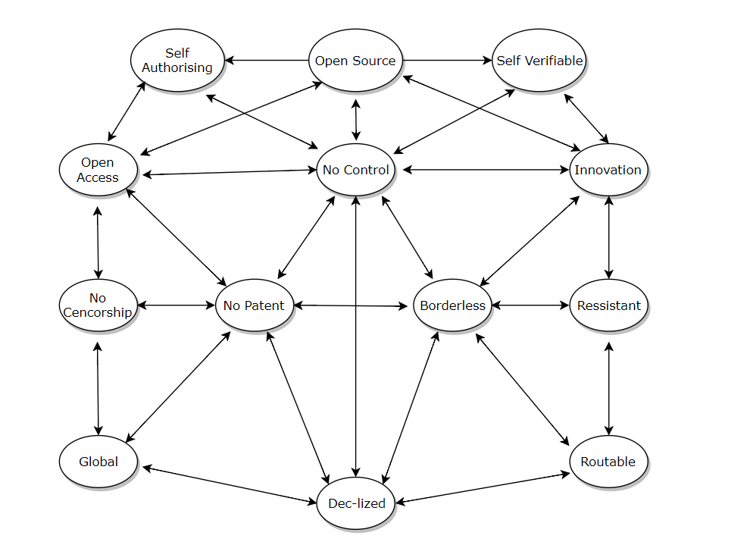
ВАЖНО!

Slide 14

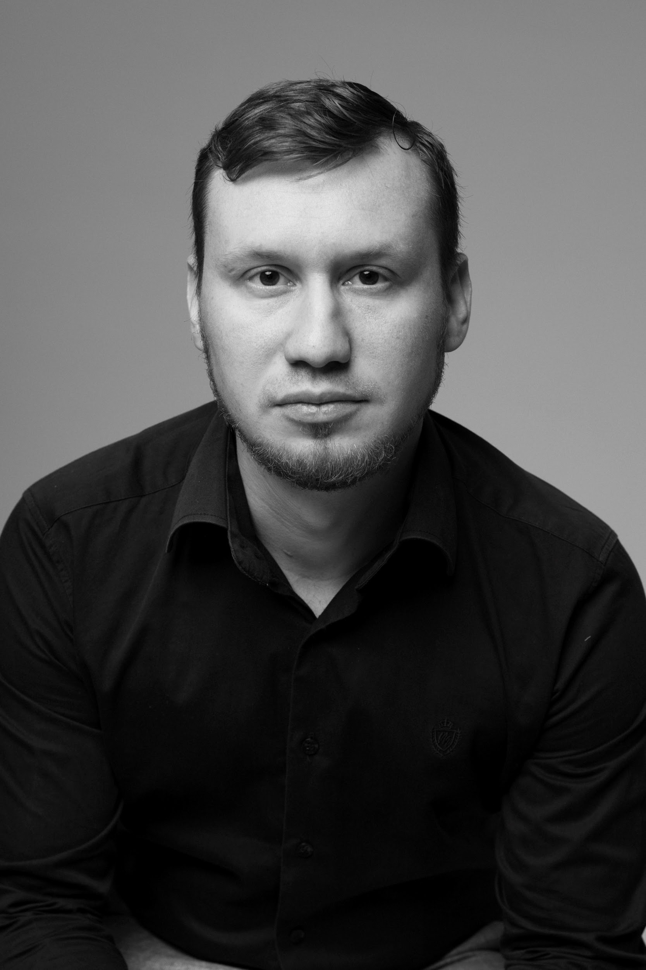



БЛОКЧЕЙН ПЛАТФОРМЫ ДЛЯ БИЗНЕСА
Contacts: simanovskys@yandex.ru
+7-905-622-59-10 @serejandmyself1

Slide 15
Blockchain-платформы для бизнеса
Сферы применения. Примеры
Часть II

Slide 16
План
Сферы применения
Кейсы
Примеры применения
Выводы

Slide 17
Сферы применения Блокчейн
Финансовые сервисы:
Торговое финансирование
Клиринг и расчеты после торговли
Трансграничные операции
Доверенная цифровая идентификация
Управление многонациональной политикой
Решения для государств
Управление цепями поставок:
Сохранность продуктов питания
Мировая торговля

Slide 18
Сферы применения Блокчейн
Здравоохранение:
Электронные медицинские книжки
Предварительная авторизация медицинских платежей
Энергетика
Голосование
Авторское право
Недвижимость
Страхование
Краудфандинг
И тд.

Slide 19
Кейсы
Финансовые сервисы: Торговое финансирование
Кейс 1
Малые бизнес - двигатель развивающихся рынков. SMB создаёт около 70-80% рабочих мест и до трети ВВП в зависимости от страны.
Проблема: Около половины SMB, а в РФ и больше, не имеют доступа к кредитованию из-за отсутствия у банков видимости их кредитоспособности.
Банковские, и не только, решения на Блокчейне могут объединять различные кредитные организации, являющихся конкурентами, для упрощения внутренней и трансграничной торговли при одновременном повышении общей прозрачности торговли и снижении рисков.
Преимущества:
Новые потоки доходов для сообщества SMB на платформе
Инициирование новых торговых отношений, чтобы предложить большую ценность для сообщества
Содействие общему торгово-экономическому росту

Slide 20
Кейсы
Финансовые сервисы: Торговое финансирование
Кейс 2
Предприятиям нужен способ упорядочить процесс получения разрешений от нескольких организаций (таможни, портовых властей, автотранспортных или железнодорожных транспортных фирм и т. д.) на перемещение товаров через границы. Блокчейн может использоваться юридическими лицами для подписания всех разрешительных документов, информируя все стороны о статусе утверждения, о получении товара и о переводе платежа от импортера в банк экспортера.
Преимущества:
Сложные процессы, упрощенные в единый процесс, доступ к реестру
Расширение доступа к капиталу, поскольку он не увяз в длительных сроках урегулирования, ошибках или спорах
Повышение доверия и подотчетности между предприятиями, регулирующими органами и потребителями

Slide 21
Кейсы
Финансовые сервисы: Клиринг и расчеты после торговли
Кейс
Обмен одной валюты на другую является основой обеспечения гибкости международной торговли. Но текущие процессы транзакций на финансовых биржах (FOREX) могут быть крайне неэффективными из-за использования различных устаревших систем, что часто приводит к длительным срокам расчетов по транзакциям.
Решение на базе Блокчейн могут снизить затраты на расчеты и увеличить ликвидность рынка за счет расчёта минуя международные межбанковские системы расчётов. Участники смогут отправлять валютные транзакции, подключая их непосредственно к платформе через высокозащищенную, разрешенную бухгалтерскую книгу или уже используемые банками системы SWIFT.
Преимущества:
Снижение расчетных издержек и повышение ликвидности рынка
Разрешенная, распределенная бухгалтерская книга обеспечивает дополнительный уровень безопасности

Slide 22
Кейсы
Финансовые сервисы: Доверенная цифровая идентификация
Кейс
Как вы знаете, ситуация с безопасностью конфиденциальных данных стоит сейчас наиболее остро. Этот вопрос касается каждого, потому не требует детальных обоснований своей актуальности.
Устаревшие и сломанные системы идентификации подвергли всех нас риску мошенничества и кражи персональных данных.
С помощью Блокчейн можно разработать услуги, чтобы помочь потребителям удобно и конфиденциально утверждать идентификационную информацию через доверенных поставщиков, таких как банки, телекоммуникационные компании и правительства. В результате, эти потребители смогут подключаться к сервисам, которые предоставляют информацию о них, только с согласия самих пользователей.
Преимущества:
Снижение мошенничества и устранение централизованных данные
Слепые транзакции для сохранения конфиденциальности

Slide 23
Кейсы
Решения для государств
Кейс
Решения на Блокчейне необходимы для процесса записи операций и отслеживания прав собственности на активы. Идентификация личности остается проблемой из-за подделок документов и дорогостоящих проверок. Миллионы людей во всем мире, возможно, подделали документы, удостоверяющие их личность, и могут быть не теми за кого себя выдают. Миллионы и миллионы беженцев и их детей остаются без документов. Люди в более бедных частях мира могут не иметь достаточных доказательств для установления личности, как того требуют некоторые поставщики услуг. Так, например, банки обычно требуют доказательств проживания или счетов за коммунальные услуги для установления личности.
Организации могут применять Блокчейн, выдавая цифровые свидетельства о рождении, которые не подлежат проверке, с отметкой времени и доступные для всех в мире.
Преимущества:
Сокращение затрат и времени на проверку личности
Сокращение масштабов торговли людьми
Прозрачность в распределении льгот и грантов

Slide 24
Кейсы
Управление цепями поставок: Сохранность продуктов питания
Кейс
Согласно международным исследованиям, средний отзыв продуктов питания обходится компании в 10 миллионов долларов, не включая потери продаж, болезни, смерти и ущерб бренду.
Необходимы решения, которые объединят производителей, переработчиков, оптовиков, дистрибьюторов, производителей, розничных торговцев и других для повышения прозрачности и подотчетности на каждом этапе поставок продуктов питания. Необходимы решения, которые напрямую соединят участников через разрешенную, постоянную и общую запись деталей происхождения продуктов питания, обработки данных, деталей доставки и многое другое.
Преимущества:
Безопасный обмен разрешенными данными через целостное решение для цепочки поставок продовольствия
Более быстрое реагирование на отзыв и другие вопросы безопасности пищевых продуктов для сокращения болезней пищевого происхождения
Совместное использование и просмотр инспекций и сертификатов качества из одного источника по всей цепочке поставок

Slide 25
Кейсы
Управление цепями поставок: Международная логистика
Кейс
Ежегодно отгружается товаров более чем на 4 триллиона USD, причем 80 процентов этих грузов перевозится морским судоходством. Тем не менее, стоимость торговой документации, по оценкам, достигает одной пятой от фактических физических транспортных расходов, потому что различные участники цепочки поставок - производители, грузоотправители, страховщики, банки, таможенные и пограничные агенты и многое другое — полагаются на совершенно разные системы для обработки транзакций, часто замедляя или полностью останавливая движение товаров.
Необходимы совместные предприятия с мировыми лидерами в области логистики, которые будут использовать Блокчейн, чтобы помочь ускорить товары на их пути от производителя к рынку, обеспечивая один универсальный взгляд на правду, чтобы обеспечить прозрачность.
Преимущества:
Быстрый и безопасный доступ к сквозной информации о цепочке поставок
Проверка на подлинность и неизменность цифровых документов
Доверенные межорганизационные рабочие процессы
Повышение уровня оценки рисков
Снижение административных расходов и устранение затрат на перемещение бумажных носителей через международные границы

Slide 26
Кейсы
Здравоохранение: Электронные медицинские книжки
Кейс
Отрасль здравоохранения нуждается в более эффективной и безопасной системе управления медицинскими записями, предварительной авторизации платежей, урегулирования страховых требований, а также выполнения и регистрации других сложных транзакций. И Блокчейн способен предоставить необходимую помощь.
В настоящее время электронные медицинские записи в развитых государствах хранятся в центрах обработки данных (в облачной среде), и доступ ограничен сетями больниц и поставщиков медицинских услуг. Централизация такой информации делает её уязвимой для нарушений безопасности.
Блокчейн содержит полную историю болезни для каждого пациента, с несколькими степенями контроля со стороны пациента, врачей, регистраторов, больниц, страховщиков и т.д., обеспечивая безопасный механизм для записи и поддержания всесторонних медицинских историй для каждого пациента.
Преимущества:
Средства хранения истории болезни, устойчивые к взлому
Сокращение времени на урегулирование страховых претензий
Полная история болезни пациента для точной рекомендации врачами

Slide 27
Кейсы
Голосование
Кейс
Проблема: Необходимость доверия людям.
Блокчейн помогает устранить вопросы доверия в на любых уровнях, будь то голосование внутри игр, сервисов и приложений, и заканчивая проведением голосований на государственном или международном уровнях.
Преимущества:
Всестороннее снижение затрат на проведение кампаний
Снимается вопрос доверия

Slide 28
Кейсы
Авторские права
Недвижимость
---
---

Slide 29
Примеры применения Блокчейн
Будущее за автоматизацией:
AI
BigData
Умные контракты
Блокчейн
Роботы
IoT

Slide 30
Что надо понимать! Плюсы и минусы Блокчейн
Снимает вопросы доверия
Снижает транзакционные издержки
Снижает логистические издержки и сроки большинства операций
Безопасность данных
Наднациональная история
Юность
Масштабируемость
Недостаточная распространённость
Атака 51%

Slide 31
Что надо понимать! Стоимость
Стоимость разработки определяется в основном наличием специалистов
По мере развития технологий, вендор заинтересован в развитии рынка разработчиков для своих решений
Стоимость интеграции бизнеса в тот или иной Блокчейн может составлять от тысяч/десятков тысяч USD, в зависимости от сложности бизнеса и наличия на рынке похожих решений

Slide 32
Что надо понимать! Сроки разработки
Выбор технологии
Разработка от нескольких недель

Slide 33
Примеры применения Блокчейн
IBM Blockchain - для организации цепей поставок, финансовых и иных решений
MedicalChain - для организации хранения медицинских записей
BitProperty - инвестиции в недвижимость на Блокчейне и Умных контрактах
Ripple - глобальное платёжное решение, объединяющее банки, платёжные сервисы и тд.
Civic - цифровая идентификация личности
First Blood - система ставок для видеоигр
Ethereum
...

Slide 34









Примеры применения Блокчейн
Ripple
Ethereum
...

Slide 35
Итоги второй части
Применение Блокчейна стремительно набирает обороты
Это технология глобальная, международная и универсальная (как увидели, может применяться в любой сфере)
В отличие от криптовалют на Блокчейне, самой технологии всюду дан “зелёный” свет
Жизнеспособность и масштабируемость технологии находится в руках сообщества (бОльшую часть ВВП создают бизнесы небольшого и среднего размеров)

Slide 36
Итоги второй части
Как мы видим Ваши задачи:
Внедрять Блокчейн!
Токенизироваться!
Задача Synergis: всесторонне помочь Вам, и рынку сделать это!

Slide 37
Вопросы

Slide 38
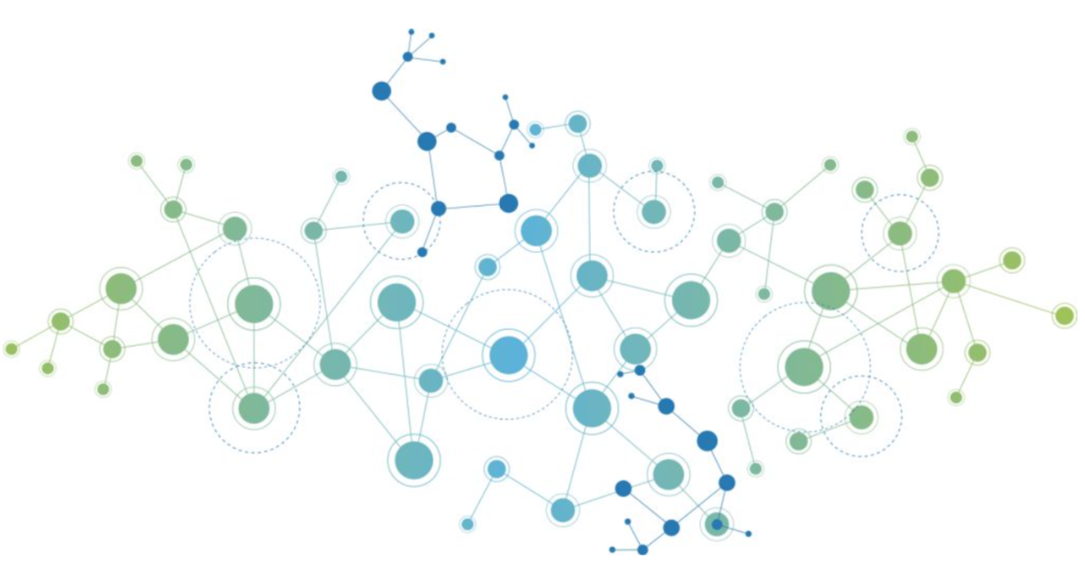
Контактные данные
Сайт: https://synergis.io
Новости: https://t.me/synergislab
Чат: https://t.me/synergis

